Slide 1
Spørgsmål 1
Redegør for ideerne bag komponentbaseret programudvikling, og tilhørende designprincipper.

Slide 2
Hvad er et komponent
En del af et større system
Kan udskiftes uden at ødelægge systemet
Software components are binary units of independent production, acquisition, and deployment that interact to form a functioning system.[Szyperski1999]

Slide 3
Hvorfor komponenter?
Fremmer idéen om genbrug af kode
Gør det muligt at specialisere sig i sin egen del, uden at tænke på andre dele, da de kan hentes fra andre virksomheder, og er derfor mere moden.
Et komponent er færdig udviklet, deployet og testet.
Man kan sikre sig at det har udfyldt alle edgecases.
Kost
Koster mindre at bruge komponenter fordi udviklings tid reducers.

Slide 4
Hvordan kommunikere komponenter?
Interfaces
Kan komme i form af dll-, exe-, konfigurationsfiler, samt andre

Slide 5
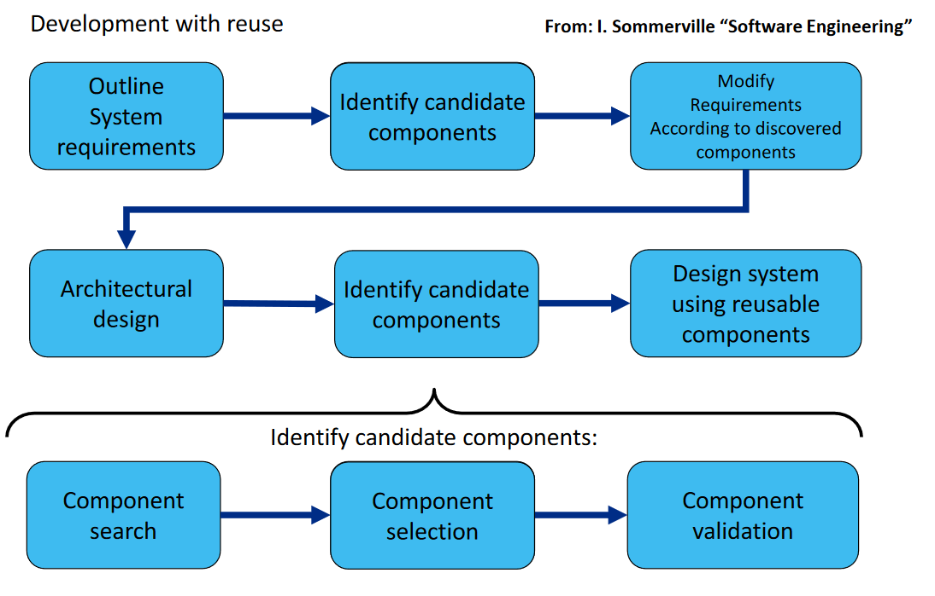
Komponent Arkitektur
Component based software engineering
Forskel på OOP og CBD
CBD er allerede deployed og tested
CBD er lavet med hensigten at køre på burger miljø
“The right architectures and properly managed architecture evolution are probably the most important and challenging aspects of component based software engineering.”
Overvejelse af component brug skal ske allerede I starten af udviklingen
Se figur til højre

Slide 6
Komponent Design og design

Slide 7
Design principper
Vigtige design principer
Dependency-Inversion Principle(DIP)
Interface Segregation Principle(ISP)

